Slide 1


Slide 2






تعيين تلميذ(ة) للإجابة
توجيهات و شرح التعليمات
عرض فيديو
المرور بين الصفوف للمساعدة و تصحيح الإنجازات
عمل في ثنائيات
نهاية الشريط، المرور إلى الشريحة الموالية

Slide 3

تنظيم حصص الأسبوع
اليوم 4 -
اليوم1 -
استماع وتحدث
قراءة : حرف الجيم مع التنوين
رسم الحرف مع التنوين - نقل
معجم
استماع وتحدث
قراءة حرف الحاء مع الحركات القصيرة والطويلة
خط : رسم الحرف مع الحركات القصيرة والطويلة
اليوم 5 -
اليوم2 -
استماع وتحدث
قراءة : دمج
إملاء
استماع وتحدث
قراءة : حرف الحاء مع التنوين
خط : رسم الحرف مع التنوين
اليوم 6 -
اليوم 3 -
استماع وتحدث
قراءة :أراجع ما تعلمته
إنتاج كتابي
استماع وتحدث
قراءة : حرف الجيم مع الحركات القصيرة والطويلة
خط : رسم الحرف مع الحركات القصيرة والطويلة
Révision
Lecture offerte

Slide 4







هيكلة حصة اليوم
-01افتتاح الحصة
الترحيب وتدبير السلوك
أنشطة اعتيادية: إملاء
كلمات بصرية: الاثنين ــــــ الثلاثاء ـــــ يناير – فبراير – أمام - خلف
معجم: الصحة والنظافة (تذكير)
02-استماع وتحدث
حكاية الجرثومة بوب: سرد مقاطع من الحكاية
-03قراءة / كتابة
دمج: قراءة كلمات وجمل تتضمن الحروف المقدمة
إملاء

Slide 5

عند نهاية الحصة
على الأقل 80% من المتعلمين سيكونون قادرين على:
سرد مقاطع من الحكاية؛
قراءة كلمات وجمل تتضمن الحروف المقدمة؛
كتابة كلمات مملاة تتضمن الحروف المقدمة.

Slide 6

افتتاح الحصة
افتتاح الحصة
الترحيب وتدبير السلوك
أنشطة اعتيادية:
إملاء: جٌ – جاً – تاجٌ - دَجاجاً
كلمات بصرية: الاثنين ــــــ الثلاثاء ـــــ يناير – فبراير – أمام - خلف
معجم: معجم الصحة والنظافة (تذكير): يرمي – أزبال – سلة النفايات – جراثيم – تنظف – صابون

Slide 7
مرحبا بكم ، سننطلق في حصة اللغة العربية.
اختــتام الحــصة
قراءة/ كتابة
استـماع وتحدث
افتتاح الحصة

Slide 8



قبل أن نبدأ الحصة نتذكر شروط الحصول على نجمة التميز.
اختــتام الحــصة
قراءة/ كتابة
استـماع وتحدث
افتتاح الحصة
أُنْصِتُ وأَنْتَبِهُ جَيِّداً للدَّرْسِ.
دونَ أَنْ أَقِفَ، أَرْفَعُ أُصْبُعي لِلْإجابَةِ.

Slide 9


ضعوا اللوحة والكراسة في القمطر.
اختــتام الحــصة
قراءة/ كتابة
استـماع وتحدث
افتتاح الحصة

Slide 10






يتم تعويض النشاط الاعتيادي الخاص بقراءة لوحة المقاطع بنشاط اعتيادي خاص بالإملاء ؛
يطلب من المتعلمين، في نهاية كل حصة، قراءة كلمات الصفحة المخصصة للحرف مع نقل هذه الكلمات على دفتر الواجبات المنزلية؛
يمر الأستاذ سريعا بين الصفوف في بداية كل حصة لمراقبة إنجاز الواجب المنزلي (نقل الكلمات)؛
يملي الأستاذ على المتعلمين في بداية كل حصة مقطعين وكلمتين من الكلمات التي نقلها المتعلمون كواجب منزلي في الحصة السابقة؛
يتم نشاط الإملاء في بداية كل حصة على الألواح ويتم التصحيح وتقديم التغذية الراجعة في حينه؛
بالنسبة للوحة المقاطع، فيتم الاستمرار في تعبئتها في نهاية كل حصة بالحرف الجديد ثم قراءتها قبل ختام الحصة، كما ينصح بتعويد المتعلمين على قراءة لوحة المقاطع في أي وقت متاح.

Slide 11

خذوا الألواح سأملي عليكم مقاطع وكلمات (يملي الأستاذ على المتعلمين، تباعا، مقطعين وكلمتين – المكتوبة في الشريحة الانتقالية الخاصة بافتتاح الحصة - مع التصحيح على السبورة والألواح)
اختــتام الحــصة
قراءة/ كتابة
استـماع وتحدث
افتتاح الحصة

Slide 12
من يقرأ؟
اختــتام الحــصة
قراءة/ كتابة
استـماع وتحدث
افتتاح الحصة
يَناير
اَلثُّلاثاء
اَلاِثْنَيْن
خَلْفَ
أَمامَ
فَبْرايَر

Slide 13

الآن سنتعلم كيف نركب جملا تتضمن كلمات من المعجم وتعبر عما يوجد في الصورة.
اختــتام الحــصة
قراءة/ كتابة
استـماع وتحدث
افتتاح الحصة

Slide 14
ماذا يفعل الولد؟ أجيبوا بجملة تامة.
اختــتام الحــصة
قراءة/ كتابة
استـماع وتحدث
افتتاح الحصة

Slide 15
أحسنتم، يَرْمي الولدُ الأزبالَ في صُنْدوقِ النِّفاياتِ. رددوا. ردد أنت.
اختــتام الحــصة
قراءة/ كتابة
استـماع وتحدث
افتتاح الحصة

Slide 16

ماذا تفعل البنت؟ أجيبوا بجملة تامة.
اختــتام الحــصة
قراءة/ كتابة
استـماع وتحدث
افتتاح الحصة

Slide 17
أحسنتم. تُنظِّف (تغسل) البنتُ يدَيْها بالماء والصّابونِ. رددوا. ردد أنت.
اختــتام الحــصة
قراءة/ كتابة
استـماع وتحدث
افتتاح الحصة

Slide 18
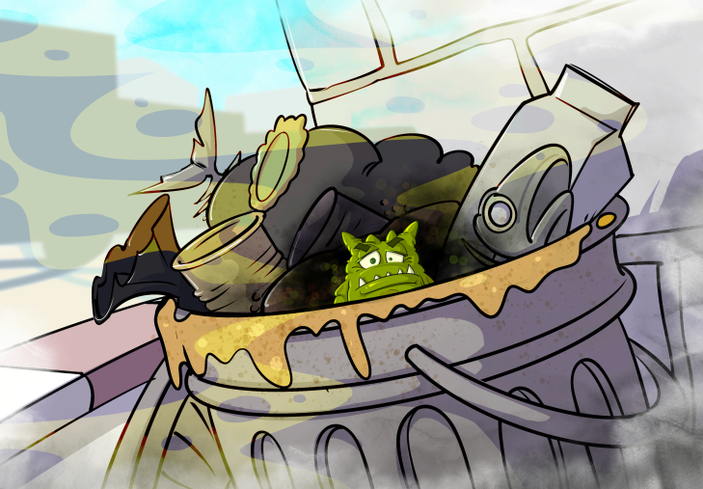
أين تعيشُ الجراثيمُ؟ أجيبوا بجملة تامة.
اختــتام الحــصة
قراءة/ كتابة
استـماع وتحدث
افتتاح الحصة

Slide 19
أحسنتم. تعيشُ الجراثيمُ في الأماكِنِ المُتَّسِخَةِ. رددوا. ردد أنت.
اختــتام الحــصة
قراءة/ كتابة
استـماع وتحدث
افتتاح الحصة

Slide 20

استماع وتحدث
2
استماع وتحدث
حكاية الجرثومة بوب
سرد مقاطع من الحكاية

Slide 21

الآن سنمر إلى الحكاية. هل أنتم مستعدون؟
اختــتام الحــصة
قراءة/ كتابة
استـماع وتحدث
معــــــــــجم
افتتاح الحصة

Slide 22
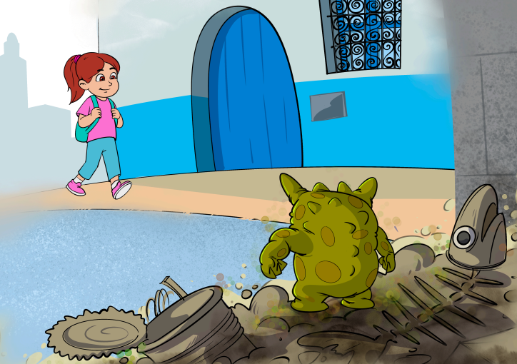
في الحصة السابقة تعلمنا أن الحكاية لها بداية ووسط ونهاية.
اختــتام الحــصة
قراءة/ كتابة
استـماع وتحدث
معــــــــــجم
افتتاح الحصة

Slide 23
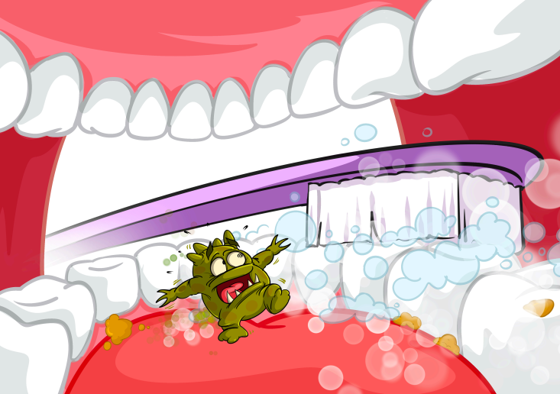
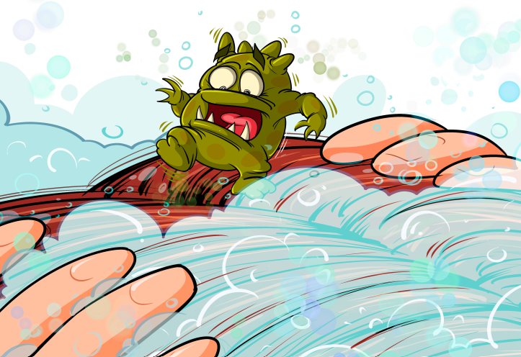
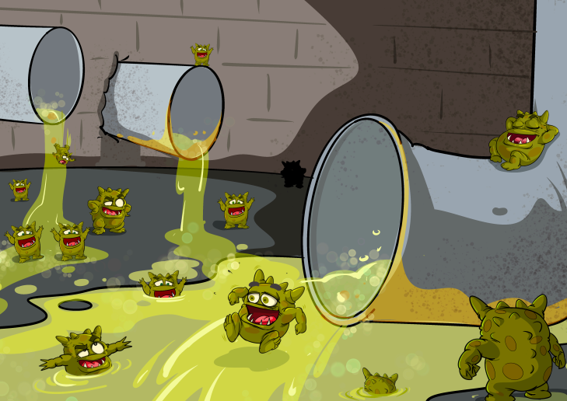
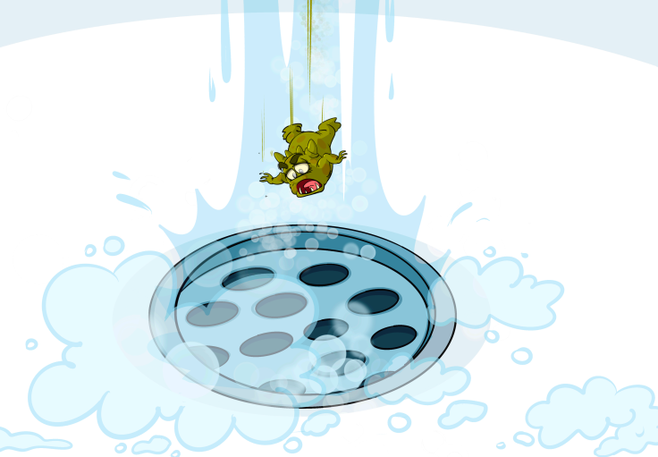
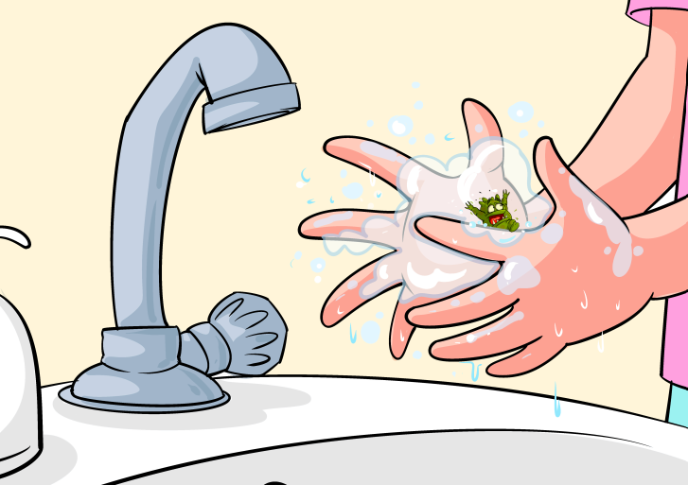
من يذكرنا بما وقع في بداية الحكاية؟ في الوسط؟ في النهاية؟
اختــتام الحــصة
قراءة/ كتابة
استـماع وتحدث
معــــــــــجم
افتتاح الحصة

Slide 24
الآن سنتعلم كيف نحكي مقاطع من الحكاية.
اختــتام الحــصة
قراءة/ كتابة
استـماع وتحدث
معــــــــــجم
افتتاح الحصة

Slide 25
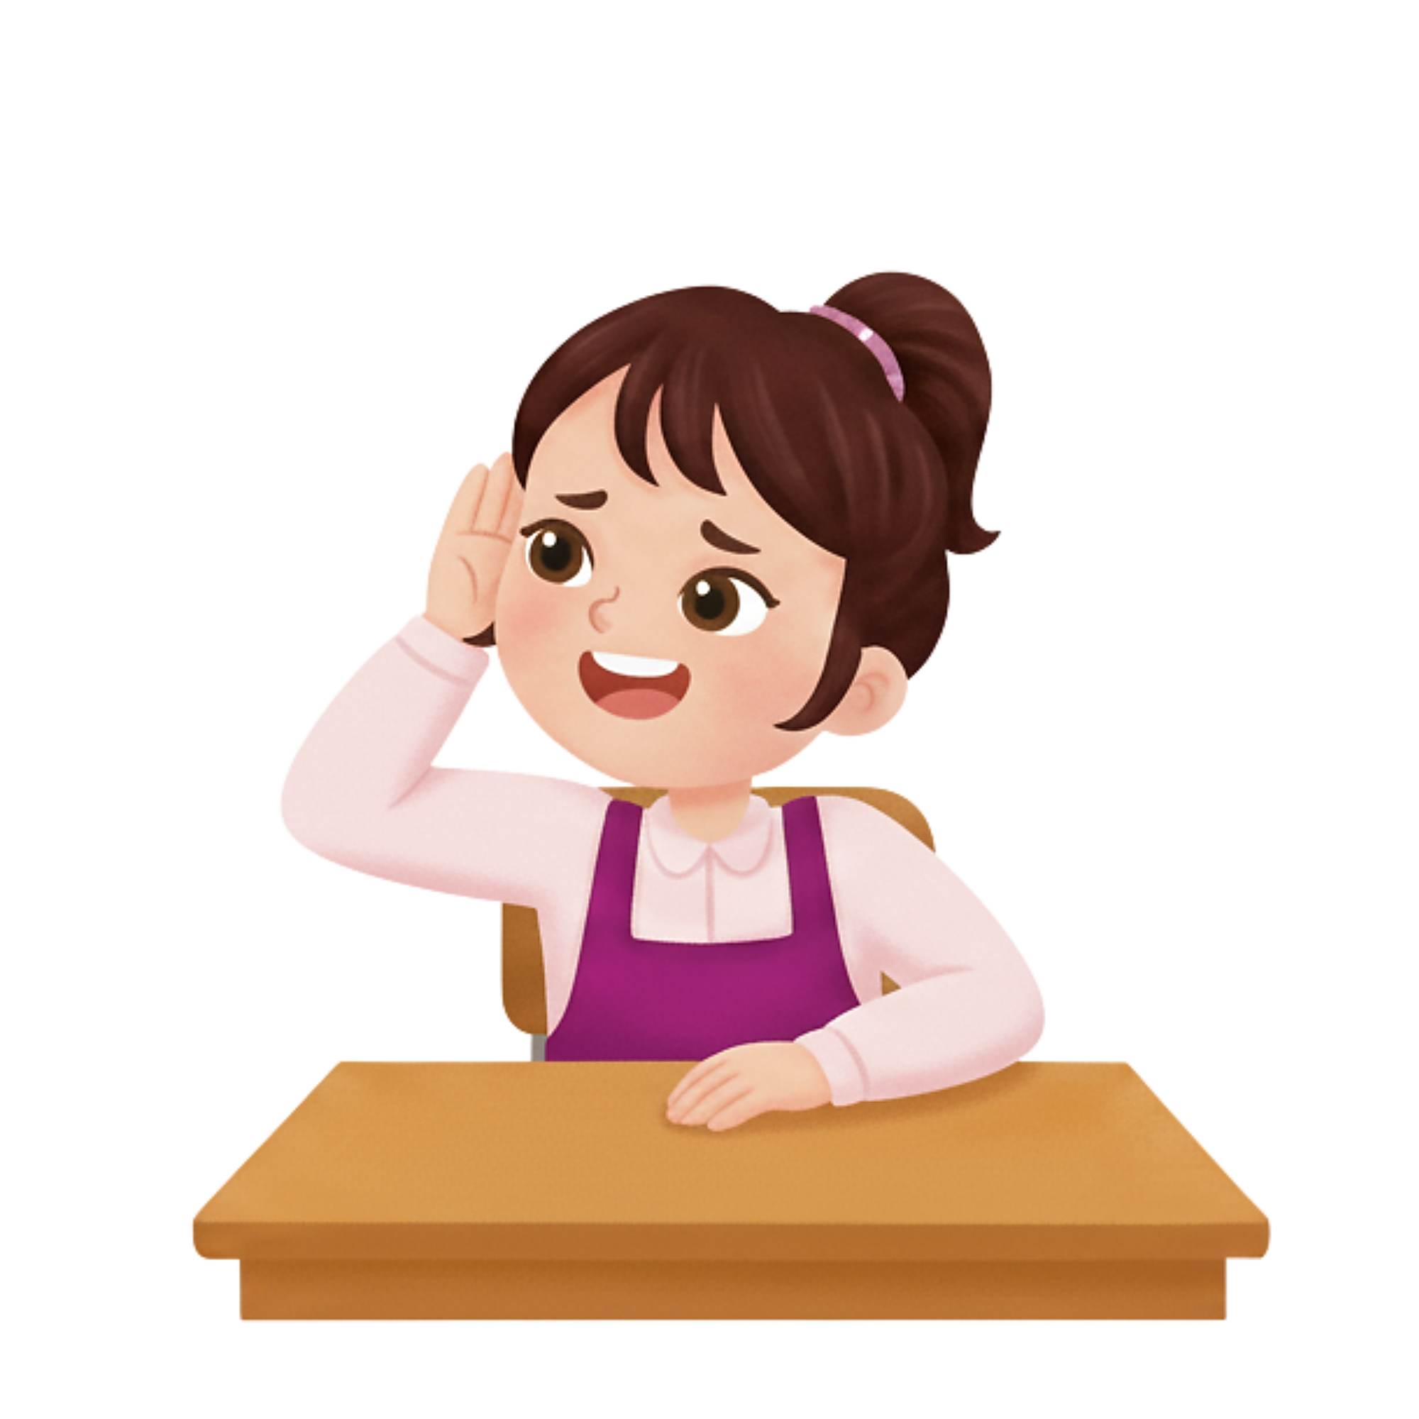

أنصتوا، سأحكي مقطع البداية. وأنتم ستعيدون بعدي.
اختــتام الحــصة
قراءة/ كتابة
استـماع وتحدث
معــــــــــجم
افتتاح الحصة

Slide 26
اختــتام الحــصة
قراءة/ كتابة
استـماع وتحدث
معــــــــــجم
افتتاح الحصة
بوب الجرثومة صغير وقبيح. رأى فتاة صغيرة تقترب فقال: "حان وقت الهجوم".

Slide 27
لنعد حكي المقطع معا.
اختــتام الحــصة
قراءة/ كتابة
استـماع وتحدث
معــــــــــجم
افتتاح الحصة

Slide 28
من يعيد الحكي؟ يمكن أن يبدأ تلميذ السرد ويكمل تلميذ آخر.
اختــتام الحــصة
قراءة/ كتابة
استـماع وتحدث
معــــــــــجم
افتتاح الحصة

Slide 29
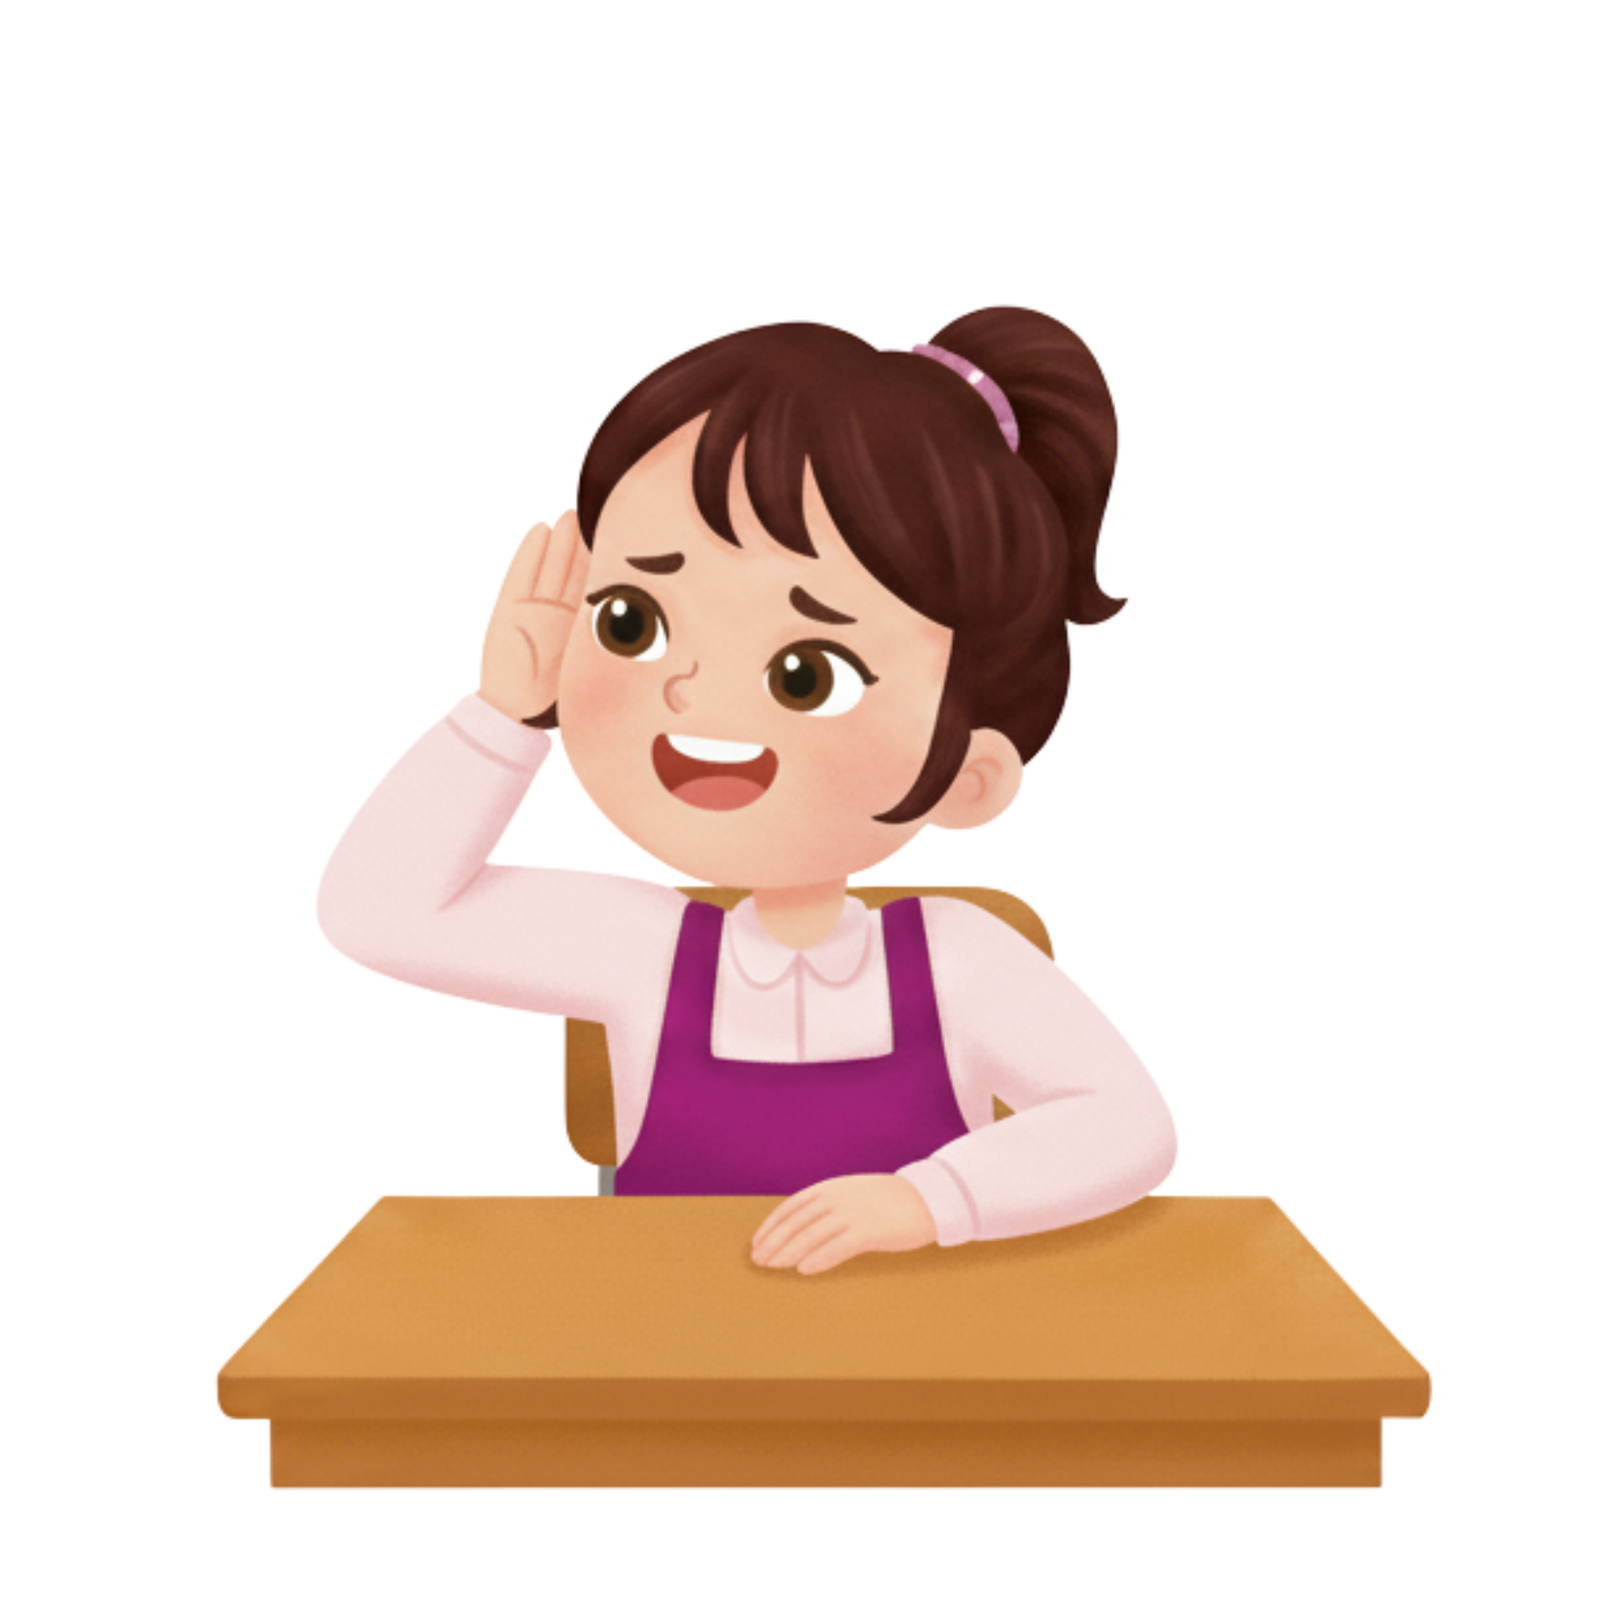
أنصتوا، سأحكي مقطع الوسط. وأنتم ستعيدون بعدي.
اختــتام الحــصة
قراءة/ كتابة
استـماع وتحدث
معــــــــــجم
افتتاح الحصة

Slide 30
هبط بوب على رأس الفتاة فهجمت عليه موجة الشامبو. دخل بوب في فم الفتاة فطردته فرشاة الأسنان. سكن بوب في يد الفتاة لكنها نظفت يديها فسقط بوب في المجاري.
اختــتام الحــصة
قراءة/ كتابة
استـماع وتحدث
معــــــــــجم
افتتاح الحصة

Slide 31
لنعد حكي المقطع معا.
اختــتام الحــصة
قراءة/ كتابة
استـماع وتحدث
معــــــــــجم
افتتاح الحصة

Slide 32
من يعيد الحكي؟ يمكن أن يبدأ تلميذ السرد ويكمل تلميذ آخر.
اختــتام الحــصة
قراءة/ كتابة
استـماع وتحدث
معــــــــــجم
نشاط اعتيادي

Slide 33
أنصتوا، سأحكي مقطع النهاية وأنتم ستعيدون بعدي.
اختــتام الحــصة
قراءة/ كتابة
استـماع وتحدث
معــــــــــجم
نشاط اعتيادي

Slide 34
وجد بوب المكان مليئا بالأوساخ والجراثيم، ففرح كثيرا. أما الفتاة فقد كانت سعيدة لأنها تخلصت من الجرثومة السيئة.
اختــتام الحــصة
قراءة/ كتابة
استـماع وتحدث
معــــــــــجم
نشاط اعتيادي

Slide 35
لنعد حكي المقطع معا.
اختــتام الحــصة
قراءة/ كتابة
استـماع وتحدث
معــــــــــجم
نشاط اعتيادي

Slide 36
من يعيد الحكي؟ يمكن أن يبدأ تلميذ السرد ويكمل تلميذ آخر.
اختــتام الحــصة
قراءة/ كتابة
استـماع وتحدث
معــــــــــجم
نشاط اعتيادي

Slide 37

وقت النجمة الآن. الفائز بنجمة الاستماع هو (هي) ............. صفقوا له (لها).
اختــتام الحــصة
قراءة/ كتابة
استـماع وتحدث
افتتاح الحصة

Slide 38
قفوا، سنقوم بحركات. 
اختــتام الحــصة
قراءة/ كتابة
استـماع وتحدث
افتتاح الحصة

Slide 39


قراءة/ كتابة
3
قراءة/ كتابة
الدمج: قراءة كلمات وجمل تتضمن الحروف المقدمة.
إملاء.

Slide 40
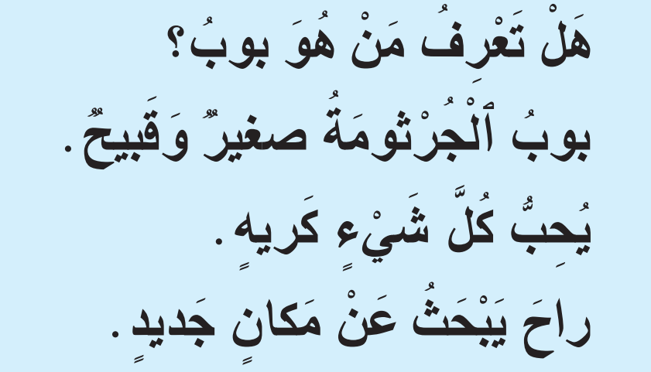
ستقرؤون جماعة، بعدها ستقرؤون في مجموعات.
اختــتام الحــصة
قراءة/ كتابة
استـماع وتحدث
افتتاح الحصة

Slide 41
اليوم سنتعلم كيف نقرأ كلمات وجملا تتضمن الحروف التي تعرفنا عليها.
اختــتام الحــصة
قراءة/ كتابة
استـماع وتحدث
افتتاح الحصة
م - ر
ج
ح

Slide 42
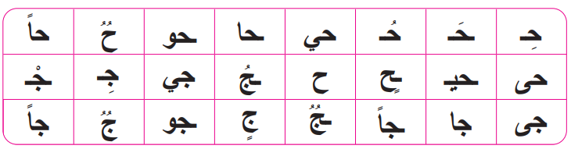
أنا أقرأ. رددوا بعدي
اختــتام الحــصة
قراءة/ كتابة
استـماع وتحدث
افتتاح الحصة

Slide 43
من يقرأ ؟ (خاص بالفئة د)
اختــتام الحــصة
قراءة/ كتابة
استـماع وتحدث
افتتاح الحصة

Slide 44
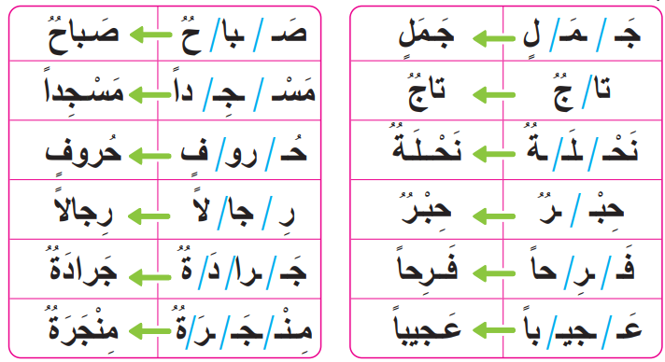
أنا أقرأ
اختــتام الحــصة
قراءة/ كتابة
استـماع وتحدث
افتتاح الحصة

Slide 45
من يقرأ ؟ (خاص بمن يحتاجون التدرب على الدمج)
اختــتام الحــصة
قراءة/ كتابة
استـماع وتحدث
افتتاح الحصة

Slide 46
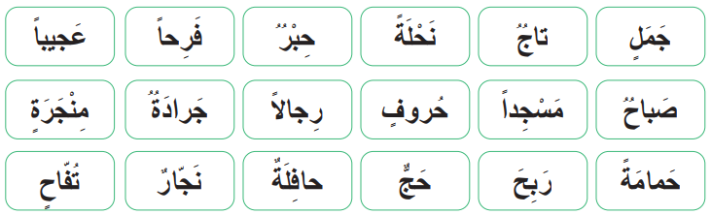
أنا أقرأ. ترددوا بعدي.
اختــتام الحــصة
قراءة/ كتابة
استـماع وتحدث
افتتاح الحصة

Slide 47
من يقرأ؟ سأعين ثلاثة منكم للقراءة.
اختــتام الحــصة
قراءة/ كتابة
استـماع وتحدث
افتتاح الحصة

Slide 48
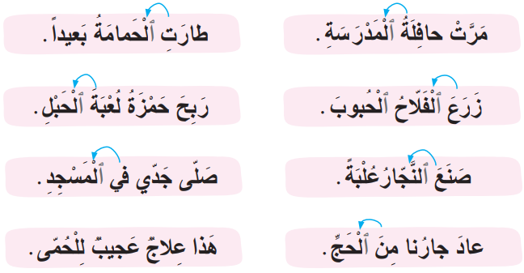
الآن سنقرأ جملا باسترسال . أنا أقرأ وأنتم ترددون بعدي.
اختــتام الحــصة
قراءة/ كتابة
استـماع وتحدث
افتتاح الحصة

Slide 49
من يقرأ؟ سأعين 4 منكم للقراءة.
اختــتام الحــصة
قراءة/ كتابة
استـماع وتحدث
افتتاح الحصة

Slide 50
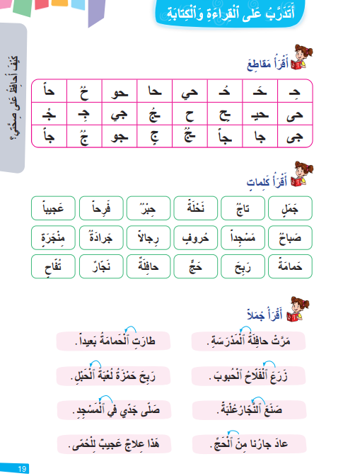
خذوا الكراسة الصفحة 19.
اختــتام الحــصة
قراءة/ كتابة
استـماع وتحدث
افتتاح الحصة

Slide 51
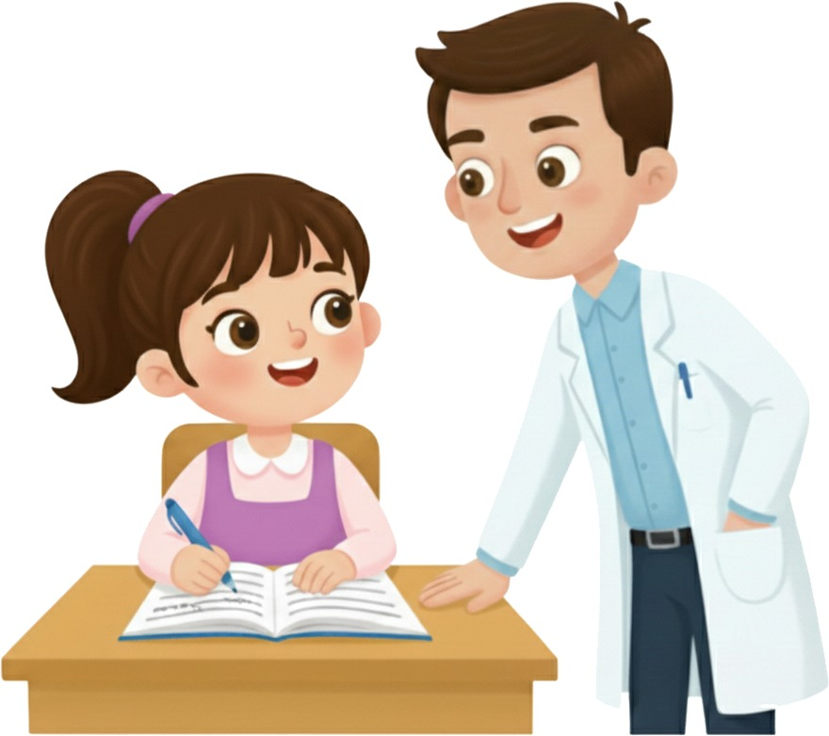
في ثنائيات ـــــ كل واحد منكم يقرأ الكلمات والجمل لزميله. سأمر لأستمع لقراءاتكم.
اختــتام الحــصة
قراءة/ كتابة
استـماع وتحدث
افتتاح الحصة

Slide 52
وقت النجمة الآن. الفائز بنجمة القراءة هو (هي)......... صفقوا له (لها).
اختــتام الحــصة
قراءة/ كتابة
استـماع وتحدث
افتتاح الحصة

Slide 53
. قفوا، سنردد أنشودة أغسل أسناني.
اختــتام الحــصة
قراءة/ كتابة
استـماع وتحدث
افتتاح الحصة

Slide 54


خذوا ألواحكم سأملي عليكم كلمات
اختــتام الحــصة
قراءة/ كتابة
استـماع وتحدث
افتتاح الحصة

Slide 55


سأقرأ الكلمات. من يقرأ ؟
اختــتام الحــصة
قراءة/ كتابة
استـماع وتحدث
افتتاح الحصة
حَــليـباً
دَرَج

Slide 56

انظروا إلى الكلمة جيدا.
اختــتام الحــصة
قراءة/ كتابة
استـماع وتحدث
افتتاح الحصة
دَرَج

Slide 57

اكتبوا. ينطق الأستاذ الكلمة
اختــتام الحــصة
قراءة/ كتابة
استـماع وتحدث
افتتاح الحصة

Slide 58

ارفعوا الألواح - صححوا
اختــتام الحــصة
قراءة/ كتابة
استـماع وتحدث
افتتاح الحصة
دَرَج

Slide 59
انظروا إلى الكلمة جيدا.
اختــتام الحــصة
قراءة/ كتابة
استـماع وتحدث
افتتاح الحصة
حَــلـيـباً

Slide 60
اكتبوا. ينطق الأستاذ الكلمة
اختــتام الحــصة
قراءة/ كتابة
استـماع وتحدث
افتتاح الحصة

Slide 61

اختــتام الحــصة
قراءة/ كتابة
استـماع وتحدث
افتتاح الحصة
ارفعوا الألواح - صححوا
حَـلـيـباً

Slide 62

خذوا دفاتر الكتابة. ستكتبون ما أملي عليكم.
اختــتام الحــصة
قراءة/ كتابة
استـماع وتحدث
افتتاح الحصة

Slide 63
أقرأ. انظروا إلى الكلمة جيدا.
اختــتام الحــصة
قراءة/ كتابة
استـماع وتحدث
افتتاح الحصة
فَـرِحَ

Slide 64
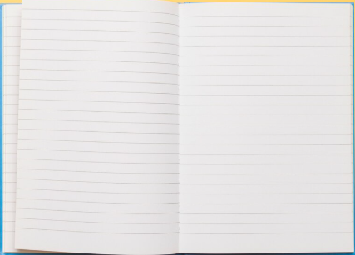
اكتبوا. ينطق الأستاذ الكلمة
اختــتام الحــصة
قراءة/ كتابة
استـماع وتحدث
افتتاح الحصة

Slide 65
أقرأ. انظروا إلى الكلمة جيدا.
اختــتام الحــصة
قراءة/ كتابة
استـماع وتحدث
افتتاح الحصة
زُجاجاً

Slide 66
اكتبوا. ينطق الأستاذ الكلمة
اختــتام الحــصة
قراءة/ كتابة
استـماع وتحدث
افتتاح الحصة

Slide 67
صححوا.
اختــتام الحــصة
قراءة/ كتابة
استـماع وتحدث
افتتاح الحصة
زُجاجاً
فَرِحَ

Slide 68
وقت النجمة الآن. الفائز بنجمة الكتابة هو (هي) .......... صفقوا له (لها).
اختــتام الحــصة
قراءة/ كتابة
استـماع وتحدث
افتتاح الحصة

Slide 69


اختــتام الحــصة
4
اختــتام الحــصة
ماذا تعلمتم اليوم؟
واجباتكم المنزلية.

Slide 70

تعلمنا اليوم كيف نحكي مقاطع من الحكاية. من يعيد حكي مقطع البداية؟
اختــتام الحــصة
قراءة/ كتابة
استـماع وتحدث
افتتاح الحصة

Slide 71
تعلمنا كيف نقرأ كلمات ونكتب ما يملى علينا. من يقرأ الكلمة؟
اختــتام الحــصة
قراءة/ كتابة
استـماع وتحدث
افتتاح الحصة
زُجاجاً

Slide 72

في المنزل، أعيدوا قراءة المقاطع والكلمات والجمل على الكراسة ص 19.
اختــتام الحــصة
قراءة/ كتابة
استـماع وتحدث
افتتاح الحصة

Slide 73
في المنزل، انقلوا الكلمات على دفتر الواجبات المنزلية. سأملي عليكم بعضا منها غدا.
اختــتام الحــصة
قراءة/ كتابة
استـماع وتحدث
افتتاح الحصة

Slide 74


إلى الحصة القادمة

Slide 75
بناء على إنجازات المتعلمين خلال الممارسة المستقلة
ما تقديرك لنسبة التحكم في هدف الدرس؟
تسجل النسبة على صفحة اليوم من مذكرة الأستاذ.

